Slide 1
III. Строение и свойства атомов
9. Многоэлектронные атомы
9.1. Неразличимость одинаковых микрочастиц. Симметричные и антисимметричные волновые функции. Бозоны и фермионы. Принцип Паули.
9.2. Учет взаимодействия электронов. Одноэлектронное приближение. Самосогласованное поле. Атомные орбитали, оболочки и слои. Общий характер зависимости энергии связи электрона в сложном атоме от квантовых чисел n и l.
9.3. Квантовое состояние атома в целом. Электронная конфигурация. Последовательность заполнения электронных оболочек и слоев. Периодическая система элементов Менделеева.
9.4. Уровни энергии и спектры атомов щелочных металлов.
9.5. Векторная модель сложения моментов и типы связи между моментами в сложных атомах. Правила Хунда.
9.6. Рентгеновские уровни энергии и характеристические спектры. Закон Мозли. Эффект Оже. Поглощение рентгеновского излучения.

Slide 2
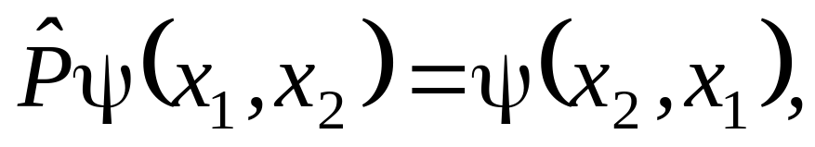
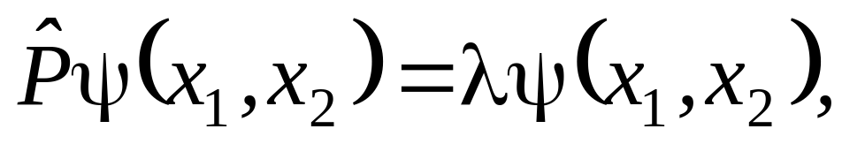
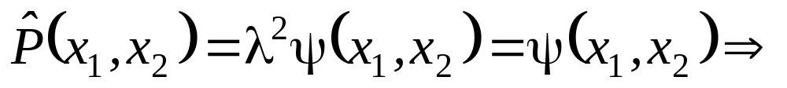
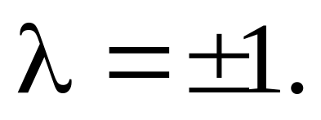
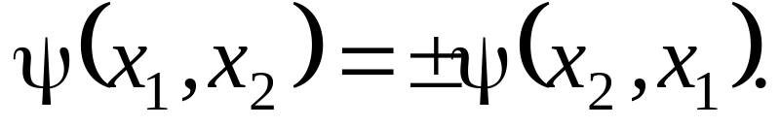
9.1. Неразличимость одинаковых микрочастиц.
Симметричные и антисимметричные волновые функции.
Бозоны и фермионы. Принцип Паули.
Если в системе электронов много, то в поведении такой системы наблюдается ряд особенностей. Принцип тождественности микрочастиц:
В системах одинаковых микрочастиц возможны перестановки частиц местами, которые ведут к экспериментально-неразличимым состояниям.
2
1

Slide 3
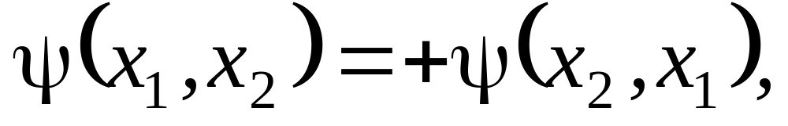
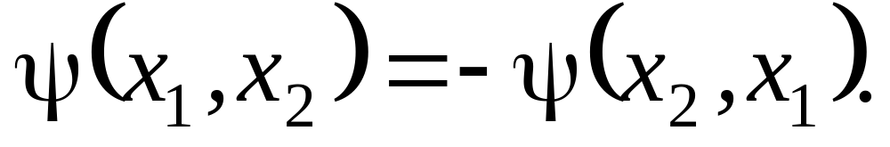
9.1. Неразличимость одинаковых микрочастиц.
Симметричные и антисимметричные волновые функции.
Бозоны и фермионы. Принцип Паули.
При перестановке частиц волновая функция либо не меняется, либо меняет знак. В первом случае волновая функция называется симметричной, во втором – антисимметричной.

Slide 4
9.1. Неразличимость одинаковых микрочастиц.
Симметричные и антисимметричные волновые функции.
Бозоны и фермионы. Принцип Паули.
Обратимся к волновой функции N – электронной системы. Такая функция описывает состояние всей системы в целом. Возникает вопрос: можно ли отдельному электрону такой системы приписать свою волновую функцию?
Наиболее распространенным является одноэлектронное приближение. Предполагается, что электрон существует в индивидуальном состоянии, которое представляет собой стационарное состояние движения электрона в поле ядра (ядер) и других электронов. Эти состояния описываются одноэлектронными функциями.

Slide 5
9.1. Неразличимость одинаковых микрочастиц.
Симметричные и антисимметричные волновые функции.
Бозоны и фермионы. Принцип Паули.
Одноэлектронная волновая функция в одноэлектронном приближении называется орбиталью, если зависит только от пространственных координат, или спин-орбиталью, если включается и спиновая переменная.
Каким образом многоэлектронная волновая функция выражается через одноэлектронные волновые функции, т.е. через спин-орбитали?

Slide 6
9.1. Неразличимость одинаковых микрочастиц.
Симметричные и антисимметричные волновые функции.
Бозоны и фермионы. Принцип Паули.
2
1

Slide 7
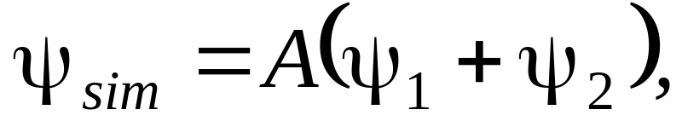
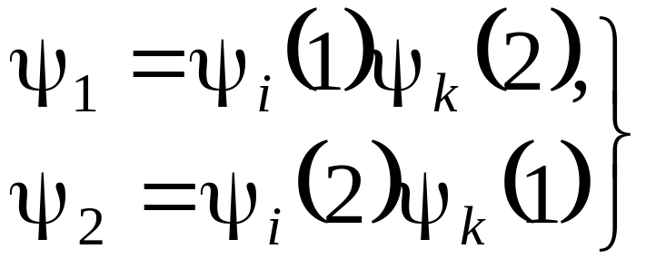
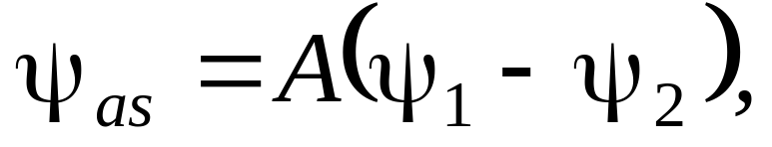
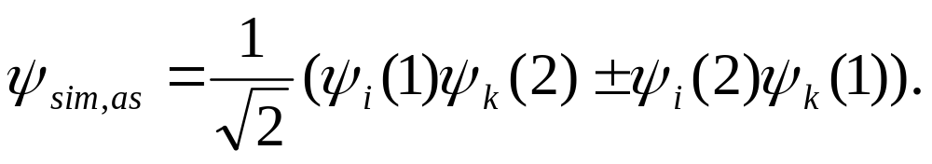
9.1. Неразличимость одинаковых микрочастиц.
Симметричные и антисимметричные волновые функции.
Бозоны и фермионы. Принцип Паули.
Учитывая вероятностную трактовку волновой функции и то, что вероятность одновременного наступления двух независимых событий равна произведению вероятностей каждого из них, можно представить двухэлектронную функцию как произведение орбиталей.

Slide 8
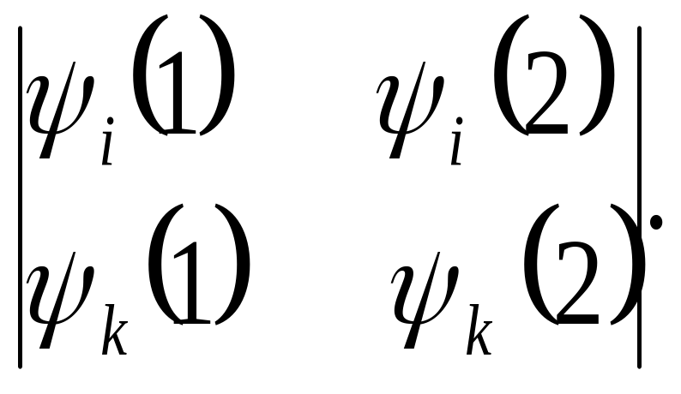
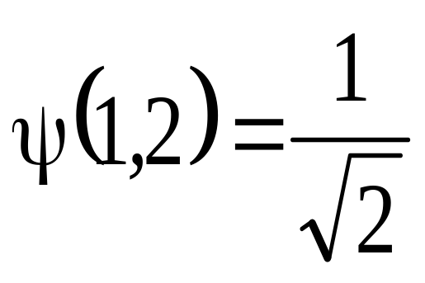
9.1. Неразличимость одинаковых микрочастиц.
Симметричные и антисимметричные волновые функции.
Бозоны и фермионы. Принцип Паули.
Антисимметричную двухэлектронную функцию, составленную из спин-орбиталей, можно представить в виде детерминанта:

Slide 9
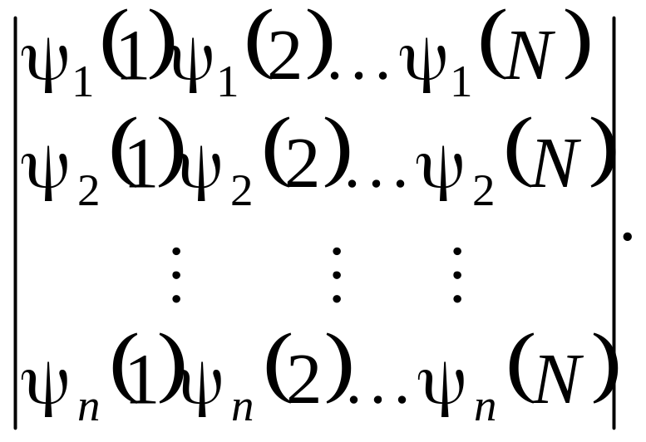
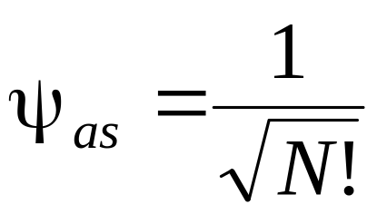
9.1. Неразличимость одинаковых микрочастиц.
Симметричные и антисимметричные волновые функции.
Бозоны и фермионы. Принцип Паули.
Антисимметричную многоэлектронную функцию, составленную из спин-орбиталей, можно представить в виде детерминанта:

Slide 10
9.1. Неразличимость одинаковых микрочастиц.
Симметричные и антисимметричные волновые функции.
Бозоны и фермионы. Принцип Паули.
В природе существует два типа частиц. Системы одних частиц описываются симметричными волновыми функциями, а других антисимметричными.
Частицы первого типа называют бозонами (они описываются статистикой Бозе – Эйнштейна), а частицы другого – фермионами (они описываются статистикой Ферми-Дирака). Критерием, по которому различаются эти частицы, является спин. Бозоны имеют спин равный 0 или 1, а фермионы –1/2 или 3/2.

Slide 11



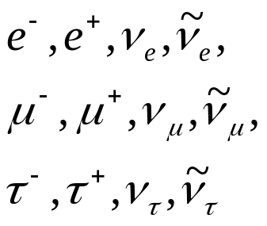


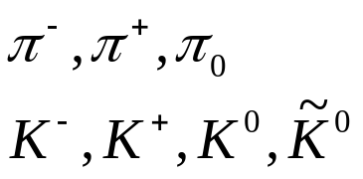


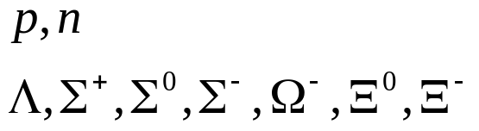


Классы элементарных частиц
1. фотоны
2. лептоны
3. мезоны
адроны
4. Барионы

Slide 12
Фундаментальные взаимодействия
Взаимодействие | Радиус действия, см | Время жизни, с | Константа | Пример
Сильное | 10⁻¹³ | 10⁻²³ | 10 | ядро
Электромагнитное | ∞ | 10⁻¹⁶ | 10⁻² | атом
Слабое | 10⁻¹³ | 10⁻⁸ | 10⁻¹⁴ | β-распад
Гравитационное | ∞ | ∞ | 10⁻⁻³⁹ | Сила тяготения

Slide 13
9.1. Неразличимость одинаковых микрочастиц.
Симметричные и антисимметричные волновые функции.
Бозоны и фермионы. Принцип Паули.
Как обобщение экспериментальных фактов для фермионов формулируется принцип:
Принцип Паули
системы электронов встречаются в природе только в состояниях, описываемых антисимметричными волновыми функциями.
Принцип запрета Паули
В определенном квантовом состоянии может находиться не более одного электрона.

Slide 14
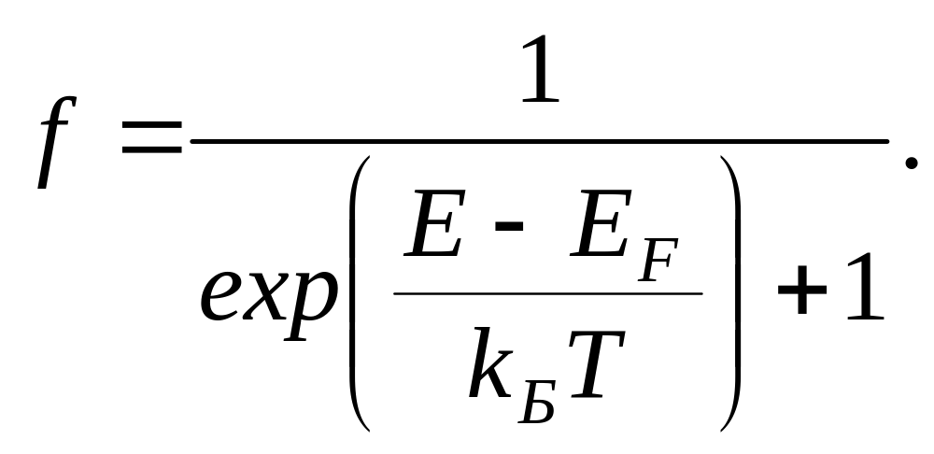
9.1. Неразличимость одинаковых микрочастиц.
Симметричные и антисимметричные волновые функции.
Бозоны и фермионы. Принцип Паули.
Таким образом,
фермионы – частицы с полуцелым спином, подчиняющиеся статистике Ферми – Дирака, состояния которых описываются антисимметричными волновыми функциями. Формула распределения фермионов по состояниям (формула Ферми – Дирака) имеет вид:

Slide 15
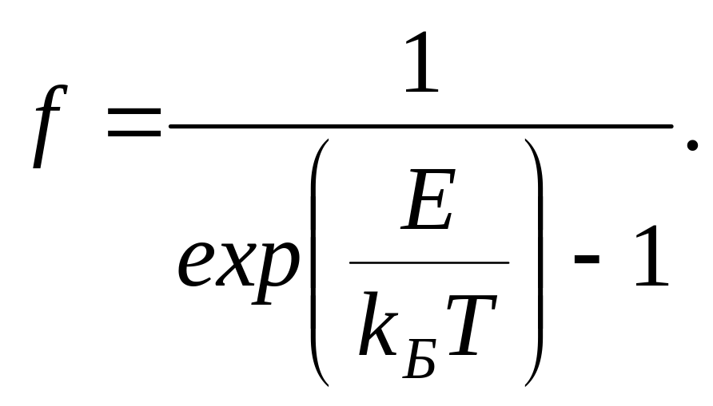
9.1. Неразличимость одинаковых микрочастиц.
Симметричные и антисимметричные волновые функции.
Бозоны и фермионы. Принцип Паули.
Таким образом,
бозоны – частицы с целым спином (включая 0), подчиняющиеся статистике Бозе-Эйнштейна, состояния которых описывается симметричными волновыми функциями. Формула распределения бозонов по состояниям (формула Бозе-Эйнштейна) имеет вид:

Slide 16
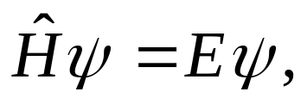
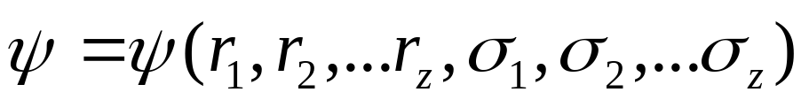
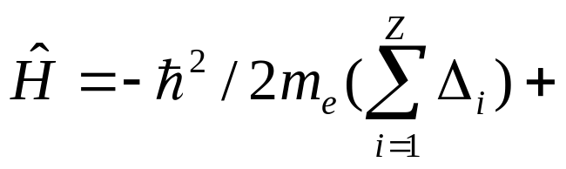
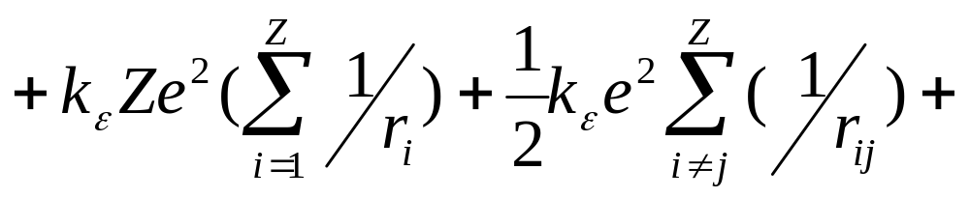
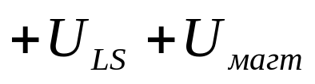
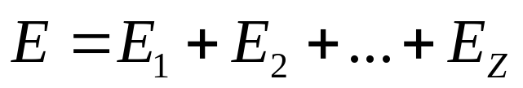
9.2. Учет взаимодействия электронов. Одноэлектронное приближение. Самосогласованное поле. Атомные орбитали, оболочки и слои. Общий характер зависимости энергии связи электрона в сложном атоме от квантовых чисел n и l.

Slide 17
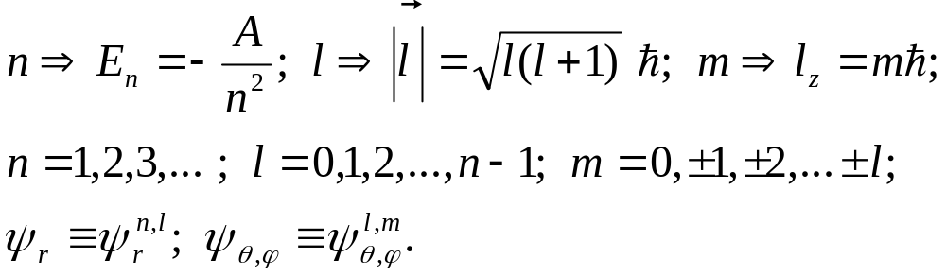




9.2. Учет взаимодействия электронов. Одноэлектронное приближение. Самосогласованное поле. Атомные орбитали, оболочки и слои. Общий характер зависимости энергии связи электрона в сложном атоме от квантовых чисел n и l.
 | 1 | 2 | 3 | 4 | 5
Слой | K | L | M | N | O
 | 2 | 8 | 18 | 32 | 50
-Электронная конфигурация
 | 0 | 1 | 2 | 3 | 4
Оболочка | s | p | d | f | g
 | 2 | 6 | 10 | 14 | 18

Slide 18
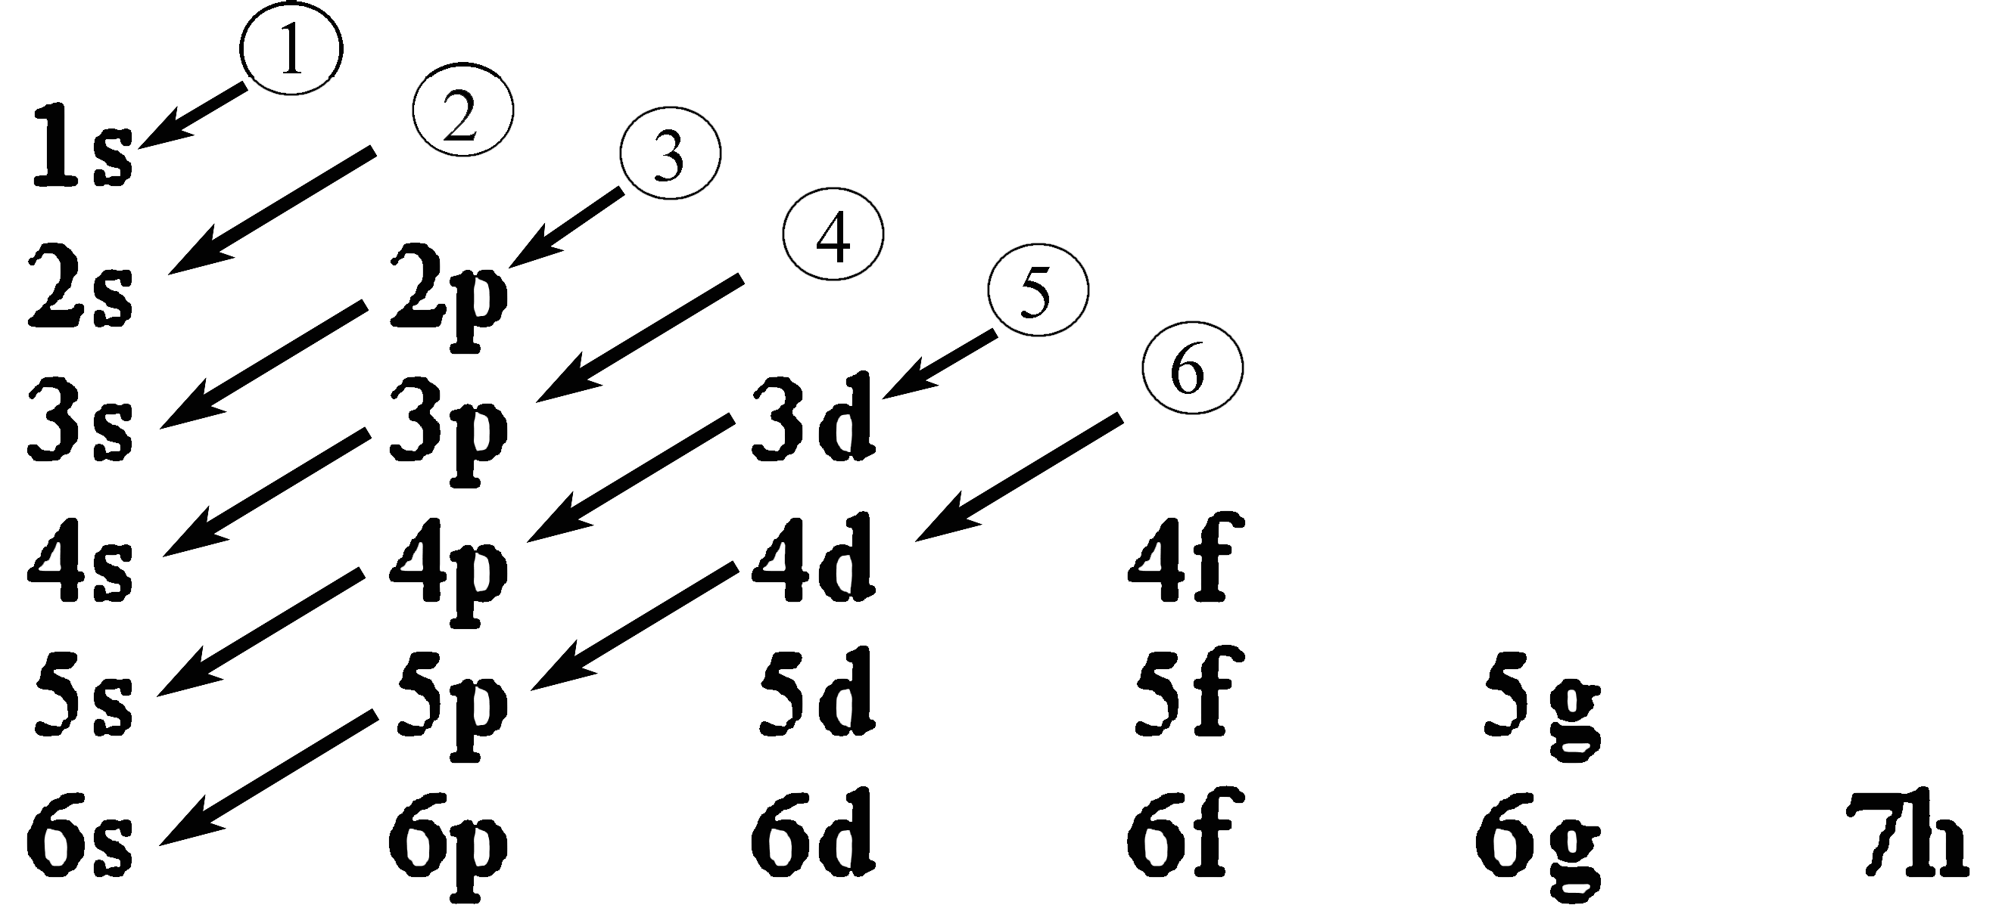
9.3. Квантовое состояние атома в целом. Электронная конфигурация. Последовательность заполнения электронных оболочек и слоев. Периодическая система элементов Менделеева
Схема Клечковского заполнения электронных оболочек атомов.

Slide 19
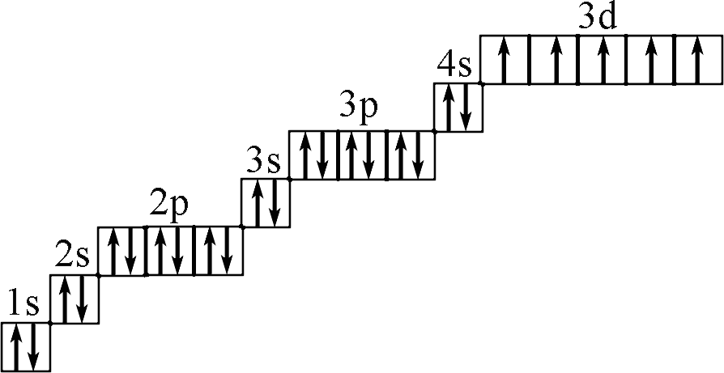
9.3. Квантовое состояние атома в целом. Электронная конфигурация. Последовательность заполнения электронных оболочек и слоев. Периодическая система элементов Менделеева
Заполнение электронных оболочек марганца.

Slide 20
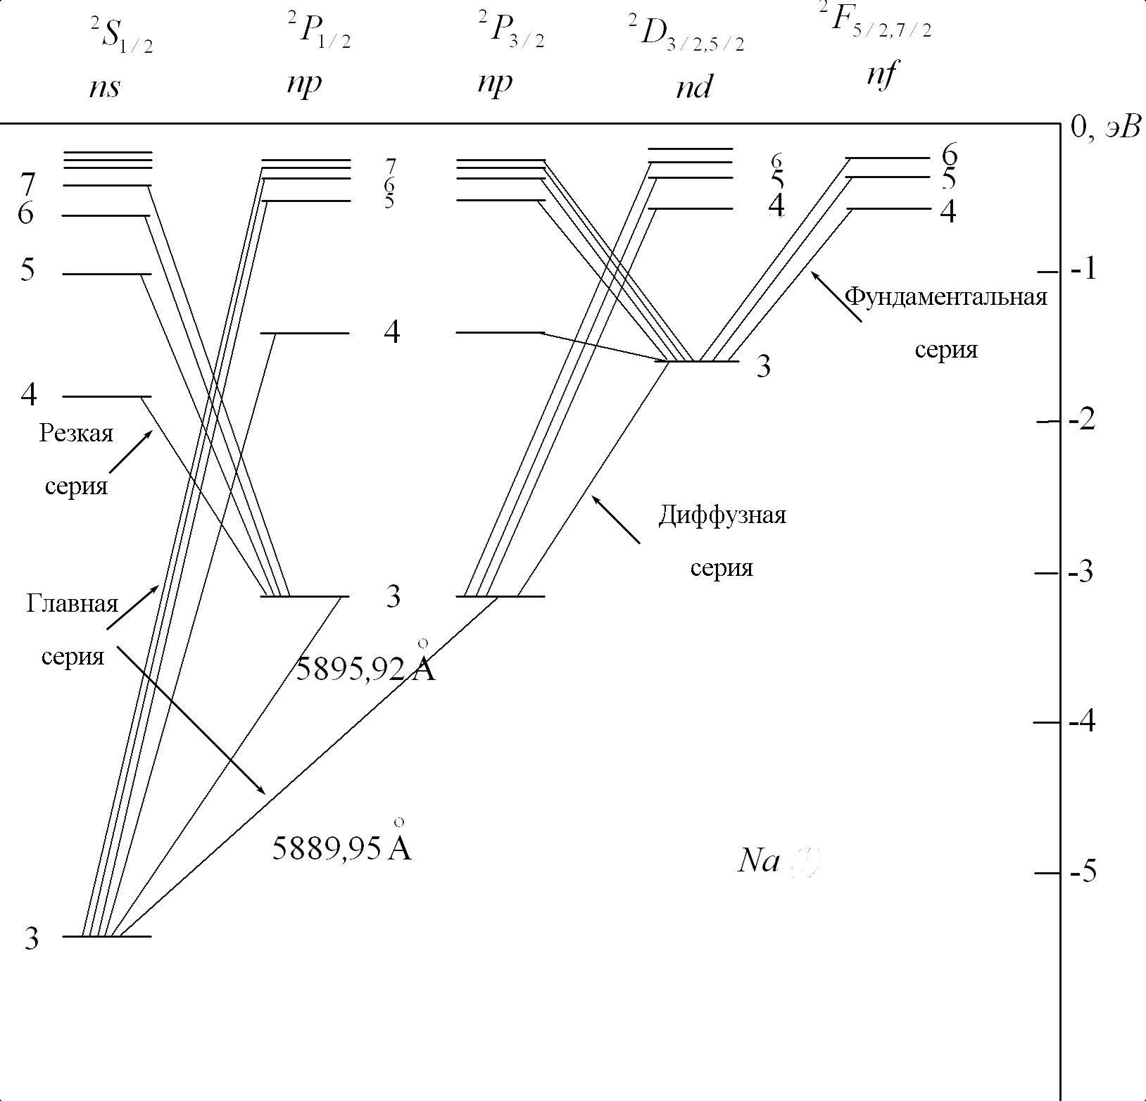
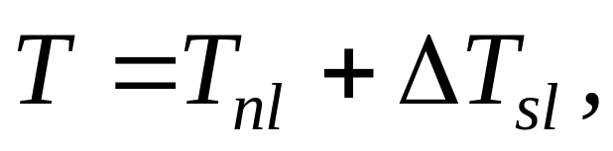
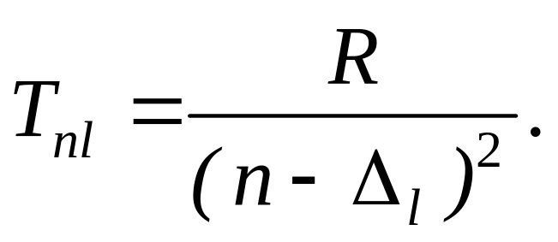
9.4. Уровни энергии и спектры атомов щелочных металлов

Slide 21

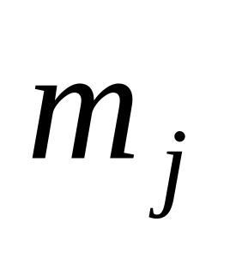


9.5. Векторная модель сложения моментов и типы связи между моментами в сложных атомах. Правила Хунда.
В рассмотренных атомах водорода и щелочных металлов расположение уровней энергии характеризовалось набором квантовых чисел:

Slide 22
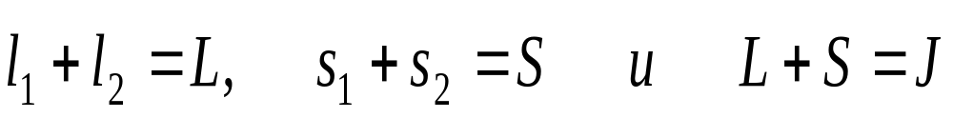
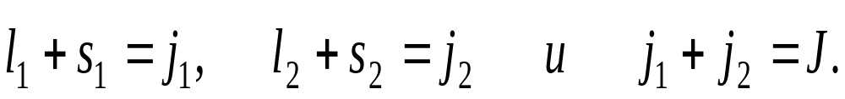
9.5. Векторная модель сложения моментов и типы связи между моментами в сложных атомах. Правила Хунда.
Взаимодействие между электронами многоэлектронного атома приводит к взаимной согласованности орбитальных и спиновых движений электронов и суперпозиции соответствующих механических моментов.
Возможны две схемы (модели) сложения моментов.
1)
2)

Slide 23
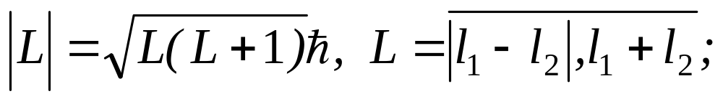
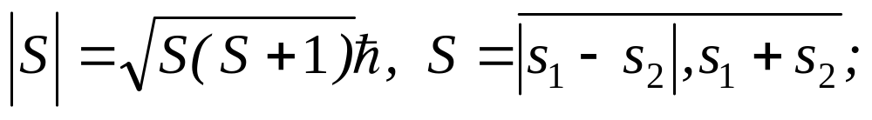
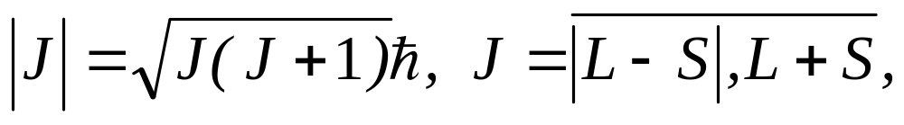
9.5. Векторная модель сложения моментов и типы связи между моментами в сложных атомах. Правила Хунда.
Правила квантования суммарных орбитального и спинового моментов.

Slide 24
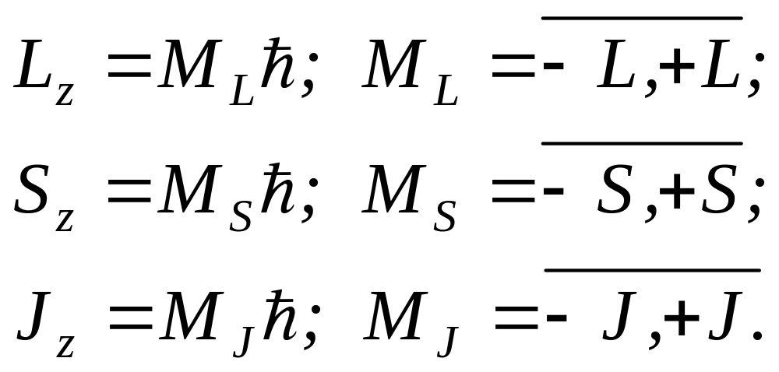
9.5. Векторная модель сложения моментов и типы связи между моментами в сложных атомах. Правила Хунда.
Правила квантования проекций суммарных механических моментов орбитального и спинового движений электронов атома:

Slide 25
9.5. Векторная модель сложения моментов и типы связи между моментами в сложных атомах. Правила Хунда.
Согласно 1-му правилу Хунда, наименьшей энергией характеризуется терм с максимально возможным для данной электронной конфигурации значением квантового числа L и максимально возможным при данном L_{max} значением квантового числа S.
Согласно 2-му правилу Хунда, для основного терма J=L-S, если оболочка атома заполнена меньше, чем наполовину, и J=L+S во всех других случаях.

Slide 26
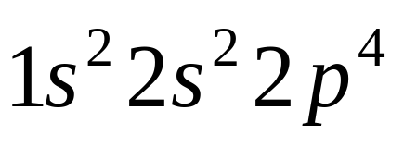
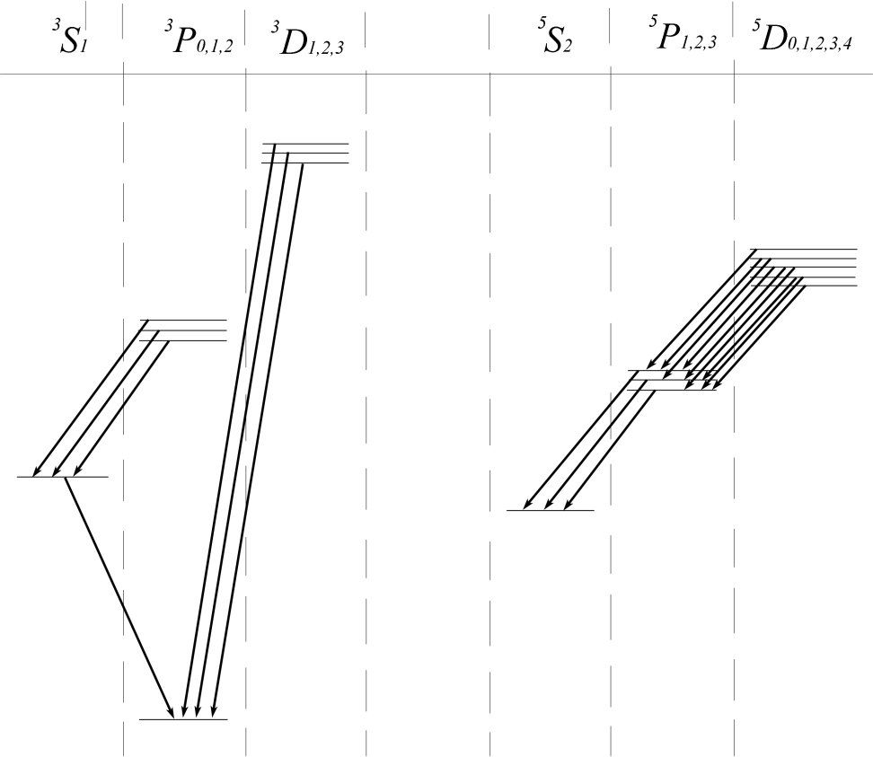
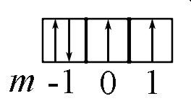
9.5. Векторная модель сложения моментов и типы связи между моментами в сложных атомах. Правила Хунда.
Спектральные термы кислорода.

Slide 27
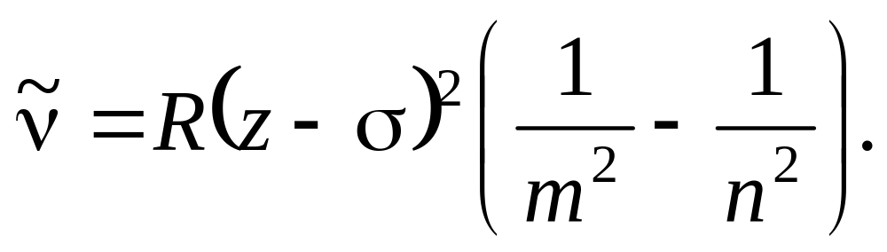
9.6. Характеристическое рентгеновское излучение.
Закон Мозли.
M
L
K
N
M
L-сер
K-серия
L
ze
K
.
Формула Мозли

Slide 28









9.6. Характеристическое рентгеновское излучение.
Закон Мозли.
0
M-серия
L-серия
K-серия

